Slide 1

电路与模拟电子技术基础 Fundamental of Electronic Technology
本课程是入门性质的基础必修课
主讲教师：谢欢
QQ群：904145838

Slide 2
课程性质及教学目标
是入门性质的技术基础课程
本课程通过对电路原理、常用电子元器件、模拟电路及其系统的分析和设计的学习，使学生获得电路与模拟电子技术方面的基础知识、基础理论和基本技能，为深入学习电子技术及其在专业中的应用打下基础。
建立起系统的观念、工程的观念、科技进步的观念和创新意识。

Slide 3
课程主要特点
1、工程性
实际工程需要证明其可行性。
强调定性分析。
实际工程在满足基本性能指标的前提下总是容许存在一定的误差范围的。
电子电路的定量分析称为“估算”。
近似分析要“合理”。
抓主要矛盾和矛盾的主要方面。
电子电路归根结底是电路。
估算不同的参数需采用不同的模型，用电路的基本理论分析电子电路，电路是基础。

Slide 4
课程主要特点
2、 实践性
实用的模拟电子电路几乎都需要进行调试才能达到预期的目标，因而要掌握以下方法：
常用电子仪器的使用方法
电子电路的测试方法
故障的判断与排除方法

Slide 5
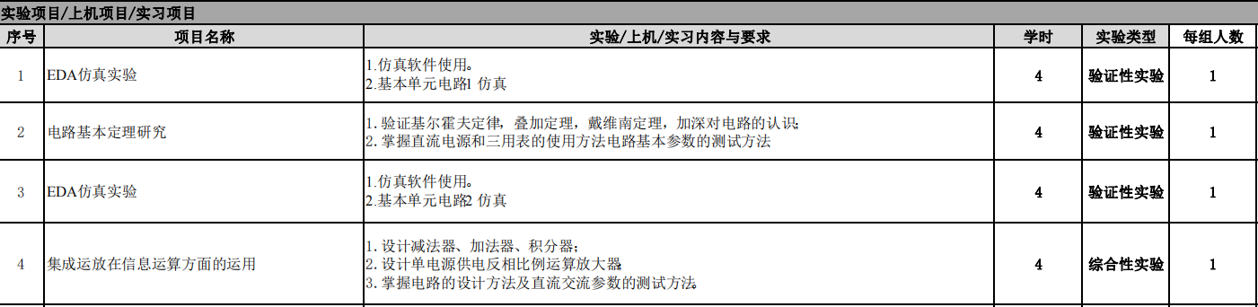
课程安排
理论教学内容（32学时）
本课程教学将结合教材,有增有减。基本内容参考前页说明。
所以，建议同学做一定的课堂笔记。
电路分析
第一章 直流电路（1.1-1.11，8课时） 本课程最重点章节
第三章 正弦稳态电路的分析（3.1-3.4，4课时）
第四章 模拟集成运算放大器及其应用（4.1-4.4，4课时）
第五章 半导体二极管（5.1-5.2，4课时）
第六章 晶体三极管及其放大电路（6.1—6.3，5课时）
第九章负反馈放大电路 （9.1-9.4，5 课时）
第十章 信号产生与处理（10.1，2 课时）
模拟电路分析
实验教学内容（16学时）

Slide 6
如何学习这门课程
1. 掌握基本概念、基本电路和基本分析方法
基本概念：概念是不变的，应用是灵活的，“万变不离其宗”。
基本电路：构成的原则是不变的，具体电路是多种多样的。
基本分析方法：不同类型的电路有不同的性能指标和描述方法，因而有不同的分析方法。
2. 注意定性分析和近似分析的重要性
3. 学会辩证、全面地分析电子电路中的问题
根据需求，最适用的电路才是最好的电路。
要研究利弊关系，通常“有一利必有一弊”。
4. 注意电路中常用定理在电子电路中的应用

Slide 7
考核要求
考试类型：闭卷（客观题30分+主观题70分）
最终成绩=考试成绩×60% +平时成绩×40%
4次考勤
至少4次作业
考勤（2%）
作业（6%）
课堂表现 （8%）
线上学习 （4%）
实验（20%=预习4%+操作12%+报告4%）
平时成绩

Slide 8
教学资源
慕课资源（客户端：中国大学慕课、学堂在线）
模拟电子技术基础 华成英 清华大学国家精品课（第4-10章）
https://www.xuetangx.com/course/THU08071000349/5883295?channel=search_result
电路分析基础 于歆杰 清华大学国家精品课（第1-3章）
https://www.xuetangx.com/course/thu07021002423/1509412?channel=i.area.manual_searc

Slide 9
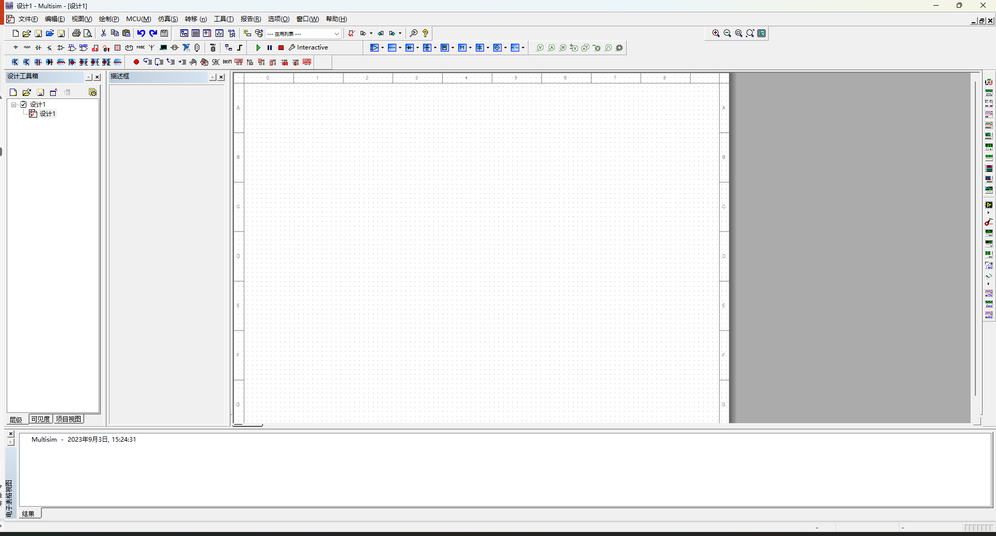
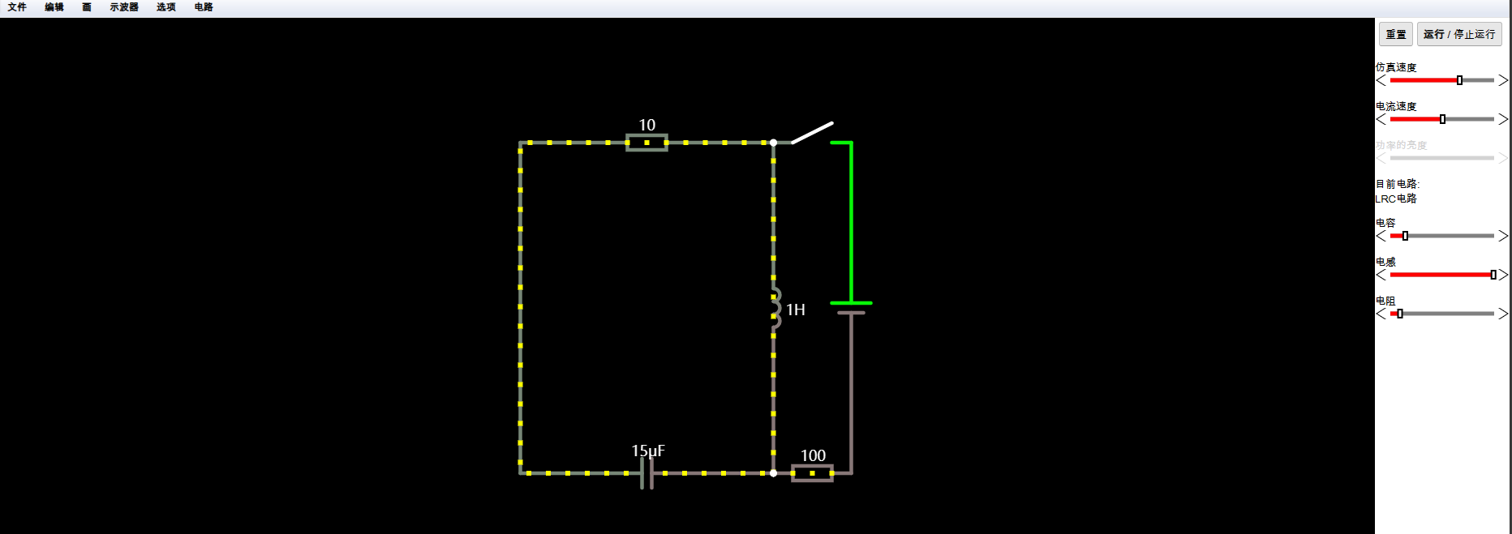
仿真软件
1、ni circuit design suite（multisim）
2、scratch.trtos.com/circuitjs.html

Slide 10





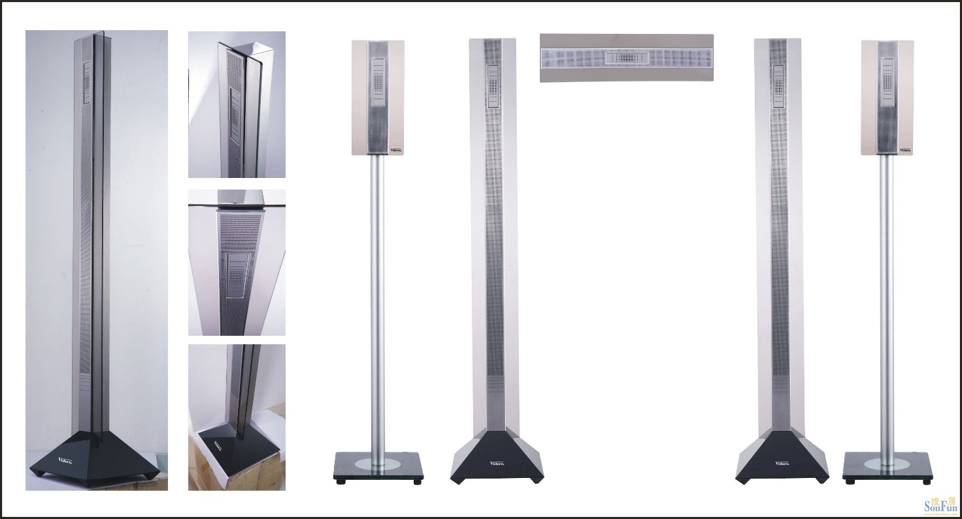
欢迎进入电子电路的世界
……………………
璀璨的夜景
平板电脑
家庭影院
汽车
智能手机
LED 大屏电视

Slide 11
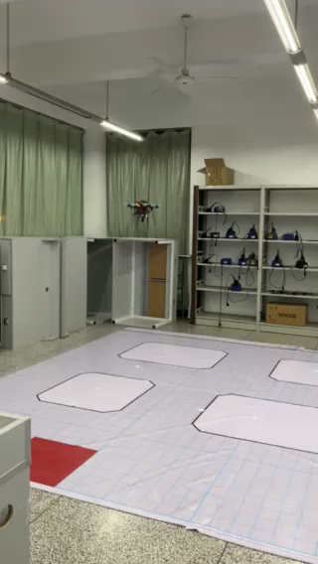

作品展示

Slide 12
第一章 直 流 电 路

Slide 13
第一章 直 流 电 路
1.1 电路及电路模型
1.2 电路变量
1.3 电阻元件
1.4 电压源与电流源
1.5 基尔霍夫定律
1.6 单口网络及等效
1.7 电位的概念与计算
1.8 支路电流分析法
1.9 节点分析法
1.10 叠加定理
1.11 等效电源定理
1.12 含受控源的电阻电路

Slide 14

1.1 电路及电路模型
慕课视频片段
视频名称：1.1 电路元件与电路模型:1.1 电路元件与电路模型
温馨提示：此视频框在点击“上传手机课件”时会进行转换，用手机进行观看时则会变为可点击的视频。此视频框可被拖动移位和修改大小

Slide 15
1.1 电路及电路模型
电路：电流流经的闭合路径
电路的作用：电能的传输与转换
信号的传递和处理

Slide 16
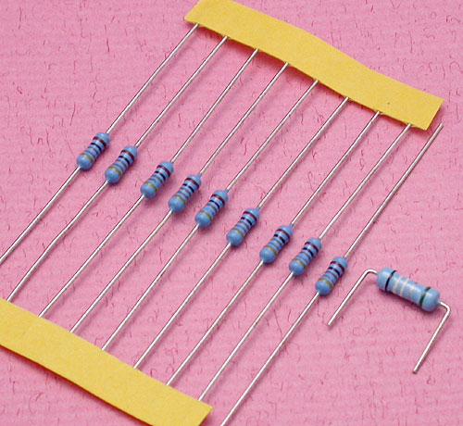
一、电路理论的研究对象
电路模型：由理想元件组成的电路
近似
构成
实际元器件
理想电路元件
电路
模型
抽象
研究对象

Slide 17
二、电路的组成
电源(信号源)、负载、中间环节，电路的三个组成部分

Slide 18
三、作用：电能的传输与转换
发电机
升压变压器
降压变压器
电灯电炉
热能,水能,核能转电能
电能转换为光能,热能和机械能
传输分配电能

Slide 19
三、作用：信号的传递和处理
天线
扬声器
放大器
接受转换信号的设备
接收信号
信号处理
(信号源)
(中间环节)
(负载)

Slide 20
慕课视频片段
视频名称：1.2 基本变量--电流电压:1.2 电流、电压
温馨提示：此视频框在点击“上传手机课件”时会进行转换，用手机进行观看时则会变为可点击的视频。此视频框可被拖动移位和修改大小

Slide 21
1.2 电路变量
描述电路工作状态的常见物理量有哪些？！！！
（1）
电流
（2）
电压
（3）
功率

Slide 22
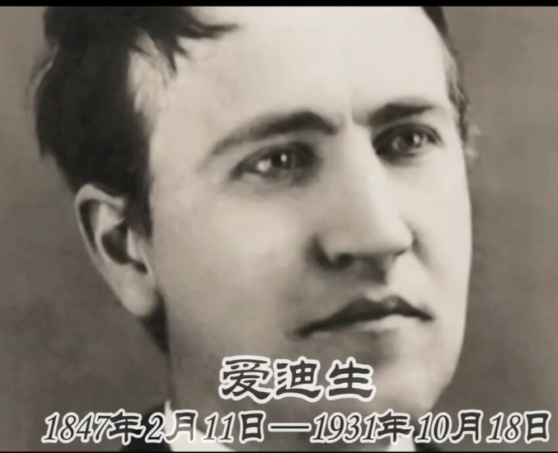

两大天才发明家
直流电流（direct current）：其大小和方向不随时间变化；
交流电流（alternating current）：其大小和方向随时间变化。
把交流电、交流电发电机成为一项免费发明令全人类受益至今
---淡泊名利、无私奉献的科研精神

Slide 23
1.2 电路变量
1.2.1 电流和电流的参考方向
电流：电荷有规则的运动形成电流，
用符号 I 或 i 表示。
时变电流
小写
直流电流
大写
或
Q 和 q 表示电荷量，t 表示时间。
单位：安（A） ， 其他常用 千安（kA）, 毫安（mA）, 微安（μA）。1kA=10³ A ，1 mA=10^{－3} A， 1μA =10^{－6} A
Notes:
22

Slide 24
1.2.1 电流和电流的参考方向
表1 常见物理单位前缀
前缀 | T | G | M | k
中文名字 | 太 | 吉 | 兆 | 千
比例因子 | 10¹² | 10⁹ | 10⁶ | 10³
前缀 | m |  | n | p
中文名字 | 毫 | 微 | 纳 | 皮
比例因子 | 10⁻³ | 10⁻⁶ | 10⁻⁹ | 10⁻¹²
1kA=10³ A ，1 mA=10^{－3} A， 1μA =10^{－6} A

Slide 25
1.2.1 电流和电流的参考方向
电流的实际方向：正电荷移动的方向。
参考方向：为了方便分析与运算，任意假定电流的方向。
任意假定的方向称为参考方向，简称方向。
电流参考方向的表示方法：
①箭头表示法
②双下标表示法
I
I
I_{ab}
=−
a
b
I_{ba}
R
a
R
b
(a)
(b)
电流参考方向的表示方法

Slide 26
1.2.1 电流和电流的参考方向
实际方向与参考方向一致，电流值为正值；
实际方向与参考方向相反，电流值为负值。
[例]
下图中红色箭头表示的是电流 I 的参考方向。
若 I = 5A，则电流的实际方向是从 a 向 b；
若 I = –5A，则电流的实际方向是从 b 向 a 。
I
a
R
b
电流的参考方向与实际方向

Slide 27
1.2.2 电压和电压的参考方向
电压：电场力把单位正电荷从a点移动到b点所做的功称为a、b两点之间的电压。用符号 U 或 u 表示。
时变电压
小写
直流电压
大写
或
Q 和q 表示电荷量；W_{ab} 和w_{ab} 表示电场力做的功； t 表示时间。
单位：伏（V）， 其他常用：千伏（kV），毫伏（mV）
1kV=10³ V ，1 mV=10^{－3} V， 1μV =10^{－6} V

Slide 28
1.2.2 电压和电压的参考方向
电压的实际方向：电位降的方向。
参考方向（极性）：为了方便分析与运算，任意假定的电压方向，简称方向。
参考方向的表示方法：正负极性（参考方向是由
正极性指向负极性）、箭头和双下标
U_{ab}
U_{ab}
U_{ab}
+
–
a
b
a
b
a
b
R
R
R
U_{ab} = －U_{ba}
电压的参考方向与参考极性

Slide 29
1.2.2 电压和电压的参考方向
实际极性与参考极性一致，电压值为正值；
实际极性与参考极性相反，电压值为负值。
[例]
下图中若 U = 10V，则电压的实际方向从 a 指向 b；若 U= –10V，则电压的实际方向从 b 指向 a 。
+
U
–
U
a
R
b
a
b
R
电压的实际方向与参考方向

Slide 30
关联参考方向
一个元件或者一段电路中电压和电流的方向均可以任意选定，二者可以一致，也可以不一致。如果一致称为关联参考方向；如果不一致称为非关联方向。
+ －
U
－ +
U
推荐
I
I
(a) 关联参考方向
(b) 非关联参考方向
U
U
I
I
(c) 关联参考方向
(d) 非关联参考方向
关联参考方向与非关联参考方向

Slide 31
关联参考方向
谈关联参考方向，必须首先明确是对哪个元件而言
同样的一对u和i，对于元件1来讲是关联方向
对于元件2来讲则是非关联方向

Slide 32
关联参考方向
关于参考方向的一个小结：
1.分析电路时必须首先选定电压和电流的参考方向。
2.参考方向一经选定，必须在图中相应位置标注(包括方向和符号)，在计算过程中不得任意改变。
3.参考方向选择不同，其表达式符号也不同，但实际方向不变。
4.电阻元件或支路的u，i通常采用关联参考方向。
5.参考方向也称为假定方向，以后讨论均在参考方向下进行。

Slide 33
慕课视频片段
视频名称：1.3 功率:功率
温馨提示：此视频框在点击“上传手机课件”时会进行转换，用手机进行观看时则会变为可点击的视频。此视频框可被拖动移位和修改大小

Slide 34
1.2.3 功率和能量
电功率是指单位时间内元件吸收或发出的电能，简称功率。
对任意一个二端元件（或二端电路），当电压与电流为关联参考方向时有
+
u
－
i
如果是直流电压和电流，则用大写
+
u
－
i
当电压与电流为非关联参考方向时有

Slide 35
1.2.3 功率和能量
一个元件或者一段电路可能吸收电功率，也可能发出电功率。
计算出来的功率
一般地说：吸收功率＝－产生功率
功率的单位是瓦特（W），功率的常用单位还有毫瓦（mW）、千瓦（kW）和兆瓦（MW），且有
1mW=10⁻³W 1kW=10³W 1MW=10⁶W

Slide 36
【例1.2.1】
图1.2.4 例1.2.1电路
在图1.2.4所示的电路中，已知： I₁=2A, I₂=1A, I₃= −3A, I₄= −2A, I₅= −1A, U₁=2V, U₂=3V, U₅=2V
求：（1）U₃、U₄和U₆；（2）每个元件的功率并指出哪些是电源哪些是负载。

Slide 37
【例1.2.1】
求：（1）U₃、U₄和U₆；
解：
U₃=U₁+U₂= 5(V)
U₄=U₅−U₃= −3(V)
U₆=U₅= 2(V)

Slide 38
【例1.2.1】
求：（2）每个元件的功率并指出哪些是电源哪些是负载。
元件1：关联参考方向
P₁=U₁I₁=2×2= 4(W)
>0 负载(吸收)
元件2：关联参考方向
P₂=U₂I₁=3×2= 6(W)
>0 负载(吸收)
元件3：关联参考方向
P₃=U₃I₂=5×1= 5(W)
>0 负载(吸收)
P₁+P₂+P₃=15(W)

Slide 39
【例1.2.1】
元件4：非关联参考方向
P₄= −U₄I₃= −(−3)×(−3)
= −9(W)
<0 电源(提供)
元件5：关联参考方向
P₅=U₅I₄=2×(−2)= −4(W)
<0 电源(提供)
元件6：关联参考方向
P₆=U₆I₅=2×(−1)= −2(W)
<0 电源(提供)
P₄+P₅+P₆= −15(W)
P₁+P₂+P₃= −(P₄+P₅+P₆)
所有元件提供的功率与吸收的功率相等。

Slide 40
1.3 电阻元件
慕课视频片段
视频名称：1.5 电阻与欧姆定律:Video
温馨提示：此视频框在点击“上传手机课件”时会进行转换，用手机进行观看时则会变为可点击的视频。此视频框可被拖动移位和修改大小

Slide 41
1.3 电阻元件
1、定义
电阻元件是从实际电阻器中抽象出来，常简称为电阻。是反映电能消耗的电路元件，用字母R表示。
通常“电阻”一词以及大写字母 R 既表示电阻元件，也表示该元件的参数。
R
电阻元件的图形符号是一个矩形框，文字符号是大写字母 R 。
i
+ u －
电阻元件

Slide 42
2、伏安特性
R
i
电阻元件电压与电流之间的关系称为伏安关系，或称伏安特性（VAR)。
+ u －
按左图所示，电阻的电压与电流取关联参考方向，此时电压与电流之间满足欧姆定律：
电阻元件
电阻的单位：欧[姆](Ω)，常用的有：kΩ
MΩ

Slide 43
2、伏安特性
线性电阻
i
根据欧姆定律，在坐标上电阻元件的伏安特性曲线是过原点的一条直线。见右图。
O
u
无记忆元件
线性电阻的伏安特性

Slide 44
2、伏安特性
如果伏安关系不是过原点的一条直线。这样的电阻称为非线性电阻。
下图为非线性电阻的符号和一个非线性电阻元件的伏安特性曲线。
i
R
i
O
u
+ u －
非线性电阻的符号
非线性电阻的伏安特性

Slide 45
2、伏安特性
有的电阻元件不遵循欧姆定律，电压与电流的比值不是常数。伏安关系也就不是过原点的一条直线。这样的电阻称为非线性电阻。
伏安关系是过原点的一条直线的电阻元件称为线性电阻；
伏安关系不是过原点的一条直线的电阻称为非线性电阻。
下图为非线性电阻的符号和一个非线性电阻元件的伏安特性曲线。
i
R
i
O
u
+ u －
非线性电阻的符号
非线性电阻的伏安特性

Slide 46
2、伏安特性
电压与电流非关联参考方向时，欧姆定理为
R
i
u= −R i
- u +
电导：电阻的倒数称为电导，用大写字母G表示。单位：西门子（S）、毫西门子（mS)
欧姆定律表示为
或
i= −G u
i=G u

Slide 47
3、两个特例
线性电阻有两个特殊情况——开路和短路
R→∞时，电阻元件呈现开路状态
电流恒等于零
R→0时，电阻元件呈现短路状态
电压恒等于零

Slide 48
4、功率
功率
例题：已知下图中U= －6V ，I=2A，求电阻R。
≥0 耗能元件
在电压与电流不随时间变化的直流电路中用大写字母表示
R
I
解：
- U +
电压实际方向与参考方向相反
电压与电流参考方向非关联

Slide 49
5、类型
电阻器按阻值类型可分为固定式和可调式两种，大多数电阻器是固定的
固定式电阻

Slide 50
5、类型
可调式电阻器常称为电位器
电位器外形及符号

Slide 51
6、作用和参数
作用
电压调整
电流调整
负载电阻
主要参数包括
标称电阻值
允许偏差
额定功率
通过串联分压实现
通过并联分流或串联限流实现
替代负载，等效负载对电能的消耗
电阻器上标出的名义阻值
实际阻值与标称阻值的偏差，表征电阻值的精度
电阻可以耗散的最大功率

Slide 52
(1) 标称阻值与容许偏差
电阻的标称阻值分为E6、E12、E24、E48、E96、E192六大系列
分别适用于允许偏差为
±20%、±10%、±5%、±2%、±1%和±0.5%的电阻器
E24系列为常用数系，E48、E96、E192系列为高精密电阻数系
Exx系列，代表这一系列有xx种取值，每档相差 倍。
以常用数系E24为例，这一系列对应允许偏差为±5%，其标称阻值每档相差 ，有24种取值
表1 E24标称阻值
10 | 11 | 12 | 13 | 15 | 16 | 18 | 20 | 22 | 24 | 27 | 30
33 | 36 | 39 | 43 | 47 | 51 | 56 | 62 | 68 | 75 | 82 | 91

Slide 53
(2) 额定功率
小型电阻器的外形尺寸及体积反映了其额定功率大小
通常额定功率有1/20W，1/16W，1/8W，1/4W，1/2W，1W，2W，5W，10W等等
表2 色环电阻尺寸与额定功率
名 称 | 型号 | 最大直径(mm) | 最大长度(mm) | 额定功率(W)
碳膜电阻 | RT | 5.5 | 18.5 | 0.25
碳膜电阻 | RT | 5.5 | 28.0 | 0.5
金属膜电阻 | RJ | 2.2 | 7.0 | 0.125
金属膜电阻 | RJ | 2.8 | 8.0 | 0.25
金属膜电阻 | RJ | 4.2 | 10.8 | 0.5

Slide 54
1.4 电压源与电流源
慕课视频片段
视频名称：1.6 电压源与电流源:Video
温馨提示：此视频框在点击“上传手机课件”时会进行转换，用手机进行观看时则会变为可点击的视频。此视频框可被拖动移位和修改大小

Slide 55
1.4 电压源与电流源
1.4.1 理想电压源
理想电压源简称电压源，是一个二端元件。电压源输出的电压恒定，与外接的电路无关；电流任意，由外电路确定。
电压源的符号见下面图（a）、图（b），图（c）是电压源的伏安特性。
直流电压源符号及伏安特性

Slide 56
1.4.2 理想电流源
理想电流源简称电流源，是一个二端元件。电流源输出的电流恒定，与外接的电路无关；电压任意，由外电路确定。
电流源的符号见下面图(a)，图(b)是电流源的伏安特性。
直流电流源

Slide 57
1.4.2 理想电流源
电压源的电压可以为零，电压为零的电压源相当于短路线，而不是相当于断路。
电流源的电流可以为零，电流为零的电流源相当于断路，而不是相当于短路。
显然，下面图（a）中的电压源不允许短路，在断路时输出电流等于零 ；类似的，图（ b ）中的电流源不允许断路，在短路时输出电压等于零。
(a)
(b)

Slide 58
实际电源的两个电路模型
实际电源在向负载提供电能的同时自身也会消耗一部分电能
用一个电阻R_{S}来描述实际电源自身对电能的消耗，R_{S}称为电源的内阻。
电压源 U_{S}和内阻 R_{S} 串联组成
实际电源可表示为
——电压源模型
电流源 I_{S} 和内阻 R_{S} 并联组成
——电流源模型

Slide 59
实际电源的两个电路模型
实际电压源模型可以由电压源
U_{S}和内阻 R_{S} 串联组成。
I
+
-
+
U_{S}
其端口伏安特性可表示为
R_{L}
U
U = U_{S} –R_{S} I
R_{S}
–
U
U_{OC}
若 R _{S} = 0，即为理想电压源。
U_{OC} 称为开路电压，
I_{SC}称为短路电流。这里
I_{SC}
O
I
实际电源的端口特性

Slide 60

实际电源的两个电路模型
I
实际电流源模型可以由电流源是 I_{S} 和内阻 R_{S} 并联组成。
+
U
I_{S}
R_{S}
U
R_{L}
R_{S}
U
U_{OC}
－
其端口伏安特性可表示为
I
O
I_{SC}
若 R _{S}= ∞，则为理想电流源。
实际电源的端口特性
其开路电压和短路电流分别为

Slide 61
【例1.4.1】
在图1.4.5所示直流电路中，已知额定功率P=60W, 额定电压 U=30V ，内阻R_{S}=0.5Ω ，负载R_{L}可调，试求：(1)在额定工作状态下的电流及负载电阻；(2)开路电压；(3)短路电流。
解：
（1）
（2）
（3）
图1.4.5 例1.4.1电路

Slide 62
【例1.4.1】
图1.4.5 例1.4.1电路
由此可见，本题中短路电流是额定电流的31倍。由于一般内阻较小，故不可以将电压源短路，否则会因为短路电流太大而烧毁电源，因此电压源在实际使用时必须加短路保护。

Slide 63
实际电源的两个电路模型
【例1.4.2】计算如图1.4.7所示电路中的电压U、电流I及理想电压源、理想电流源的功率。
解：由电路图可得 I=1A
(产生)
(吸收)
图1.4.7 例1.4.2 电路图
电源在电路中不一定都是提供功率，充当电源！

Slide 64
电源小结
1、理想电压源输出电压恒定，电流由外电路确定。
2、理想电流源输出电流恒定，电压由外电路确定。
3、实际电压源模型由电压源串联内阻R_{S}组成，使用时应避免端口短路。
4、实际电流源模型由电流源并联内阻R_{S}组成，使用时应避免端口开路。
5、无论是电压源模型、电流源模型，还是理想电压源、理想电流源，其输出特性均由电源自身决定，称为独立电源(简称独立源)。

Slide 65

第一章 直 流 电 路
本 节 小 结
1、电路与电路模型的基本概念。
2、电路变量（电流、电压、电功率）的基本概念及计算。
3、参考方向、关联参考方向的基本概念。
4、电阻元件、欧姆定律。
5、电压源、电流源的概念。
作业：第1.8题

